Slide 1
ОТЧЕТ по производственной практике ПМ.04. Сопровождение и обслуживание программного обеспечения компьютерных систем
Кировское областное государственное профессиональное
образовательное бюджетное учреждение
«Слободской колледж педагогики и социальных отношений»
Студентки очного отделения:
Поглазовой Валерии Владимировны
Руководитель практики от организации:
Павленко Сергей Михайлович

Slide 2
Характеристика объекта практики
Производственную практику по модулю ПМ.04. «Сопровождение и обслуживание программного обеспечения компьютерных систем» я проходила в компании ООО «Электрон-Софт»:
Юридический адрес: 610004, Кировская область, г. Киров, ул. Ленина, д. 68
Специализация:
ООО "Электрон-Софт" является компанией, специализирующейся на выполнение работ и оказание услуг в сфере 1С.

Slide 3
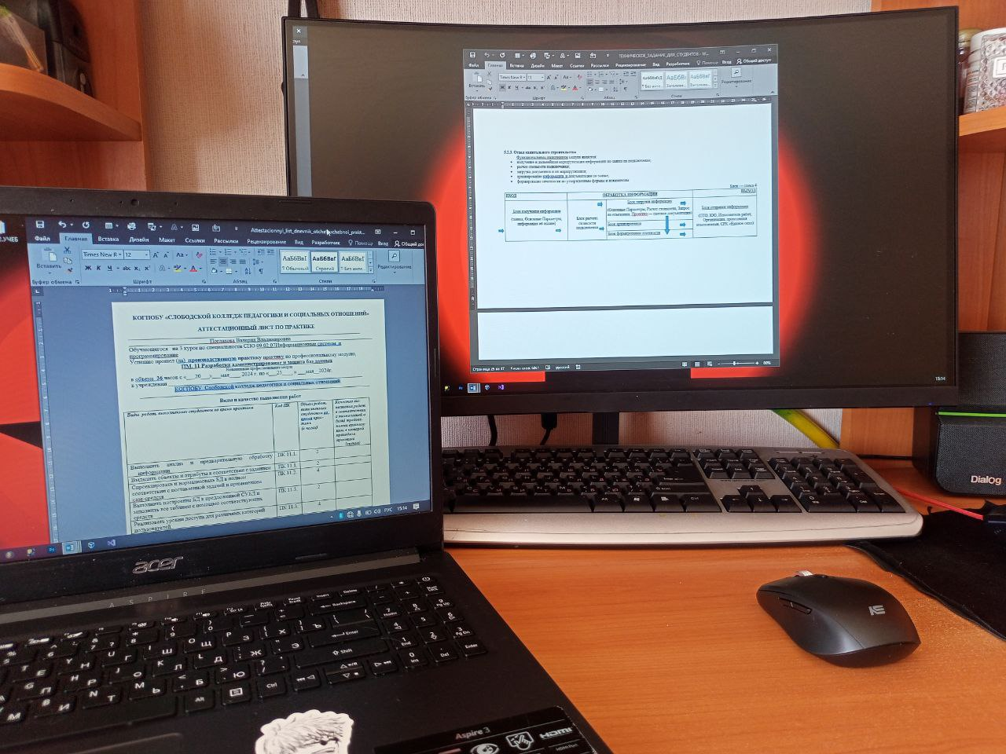
Описание рабочего места
Компания предоставила рабочее место, так же работы я осуществляла на своём ноутбуке
Домашнее рабочее место

Slide 4
Состав программного и технического обеспечения, имеющегося на предприятии, их назначение.
На предприятии имеется следующее программное обеспечение:
1.1C: Предприятие – используется для автоматизации учета и бухгалтерии, в том числе налогового учета, расчета заработной платы и управления складом.
2.Microsoft Office – пакет программ, включающий в себя текстовый редактор Word, электронную таблицу Excel, программу для создания презентаций PowerPoint и другие программы.
3.1C: Документооборот – используется для автоматизации документооборота и электронной подписи документов.
4.Антивирусные программы – используются для защиты компьютеров от вирусов и других вредоносных программ.
5.Системы бэкапа – используются для резервного копирования данных компании и их защиты от потери при различных сбоях.
6.Система видеоконференций – используется для организации удаленных встреч и переговоров.
7.Система электронной почты – используется для обмена электронными сообщениями между сотрудниками и клиентами.

Slide 6






Описание выполненных видов работ
Установить предложенное программное обеспечение
1С: Предприятие
Microsoft Office
Kaspersky Anti-Virus
EaseUS Todo Backup
Zoom
Outlook

Slide 7
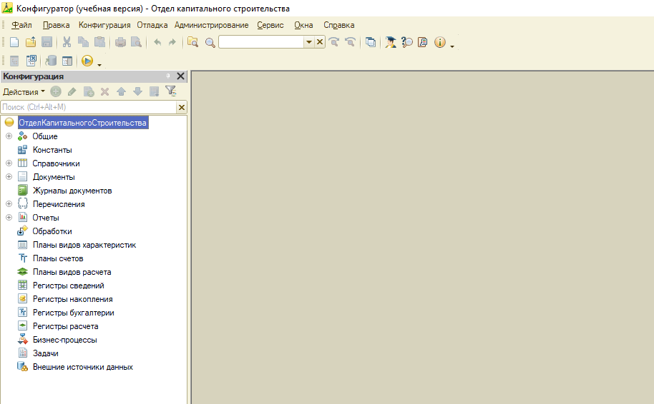
Обосновать вариант конфигурации
Используется версия 1С: Предприятие 8.3.25
Представленная конфигурация модуля для Отдела капитального строительства обоснована тем, что она:
• Охватывает весь функционал, необходимый для отдела
• Обеспечивает эффективную маршрутизацию информации
• Автоматизирует расчет стоимости подключения
• Упрощает загрузку и маршрутизацию документов
• Обеспечивает надежное архивирование
• Автоматизирует формирование отчетности
• Упрощает взаимодействие с внешними организациями

Slide 8
Обеспечить доступ различным категориям пользователей
Администратор Исполнитель Работ Начальник ОКС

Slide 9
Главный инженер Изыскатель Инженер

Slide 10
Обеспечить совместимость компонент с ранее установленными программными продуктами
1. Проверка системных требований
Были проверены системные требования для каждого программного продукта (EaseUS Todo Backup, Microsoft Office 2016 и Kaspersky Anti-Virus) и я убедилась, что мой компьютер им соответствует. Также я убедилась, что на моём компьютере установлены все необходимые обновления Windows 10.
2. Проверка совместимости вручную
Была запущена каждая программа по отдельности и проверена, работает ли она правильно.
Проверено наличие конфликтов между программами, таких как сбои, зависания или сообщения об ошибках.

Slide 11
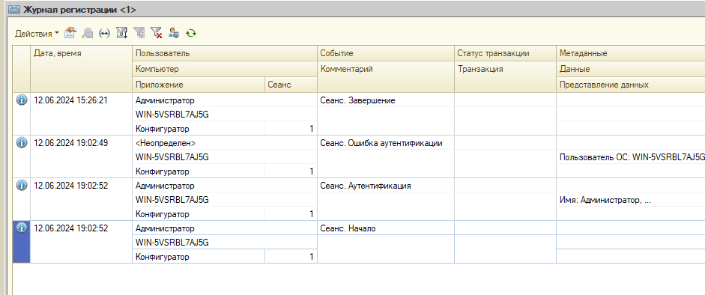
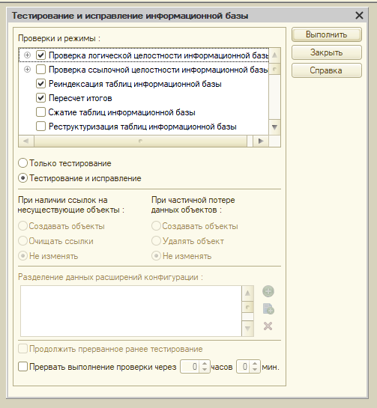
Проконтролировать качество функционирования программного обеспечения с помощью встроенных средств
Для контролирования качества функционирования программного обеспечения с помощью встроенных средств было выбрано программное обеспечение 1С:Предприятие.
1. Журнал регистрации
2. Тестирование и исправление базы данных

Slide 12
Выполнить анализ условий эксплуатации программного обеспечения
Для анализа условий эксплуатации было выбрано программное обеспечение EaseUS Todo Backup
EaseUS Todo Backup - популярный инструмент для резервного копирования данных. Для успешного использования и обеспечения стабильной работы, необходимо учитывать следующие условия эксплуатации:
Системные требования:
Операционная система: Windows 10/11/8.1/8/7/Vista/XP
Процессор: Intel или AMD с тактовой частотой не менее 1 ГГц
Оперативная память: Не менее 1 ГБ (рекомендуется 2 ГБ)
Свободное пространство на диске: Не менее 500 МБ (для установки и работы)
Интернет-соединение: Требуется для активации лицензии и обновления программы

Slide 13
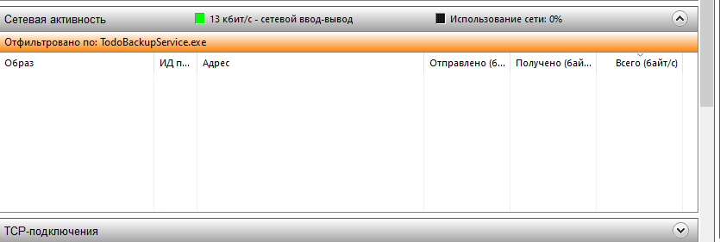
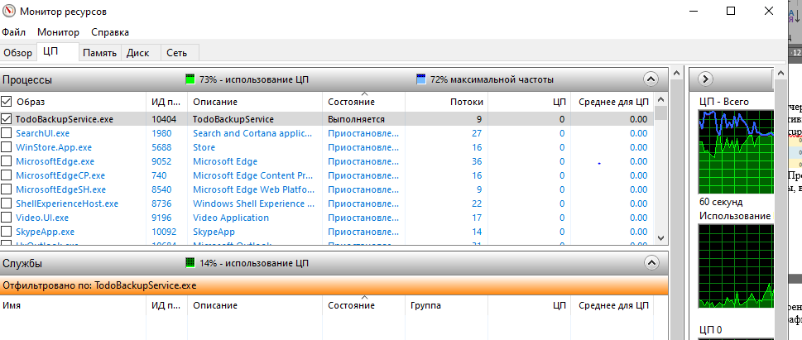
Выполнить анализ функционирования программного обеспечения с помощью инструментальных средств
EaseUS Todo Backup
1. Мониторинг производительности:
2. Анализ сети:
Диспетчер задач Windows
Монитор сети Windows
Монитор ресурсов Window

Slide 14
Выявить причины несоответствия выполняемых функций требованиям заказчика
Причины несоответствия выполняемых функций требованиям заказчика Kaspersky Anti-Virus, Zoom, EaseUS Todo Backup.
Kaspersky Anti-Virus:
Неактуальные базы данных, что приводит к уязвимостям.
Ложные срабатывания, блокировка безопасных программ.
Агрессивные настройки, которые могут замедлить ПК.
Недостающие функции, порой необходимые заказчику.
Несовместимость с другим ПО, вызывающая конфликты.
EaseUS Todo Backup:
Не все функции доступны в бесплатной версии
Отсутствие поддержки облачного хранилища
Не всегда интуитивно понятный интерфейс
Не всегда достаточно быстрая скорость резервного копирования
Zoom:
Отсутствие шифрования может угрожать безопасности данных.
Низкое качество видео и аудио усложняет конференции.
Ограниченные возможности для совместной работы.
Ограничения для количества участников, что неудобно для крупных компаний.

Slide 15
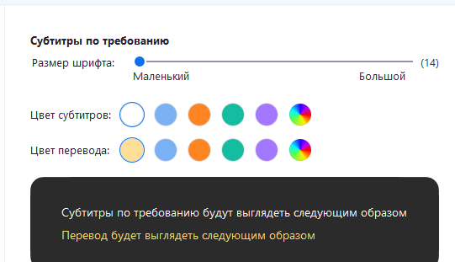
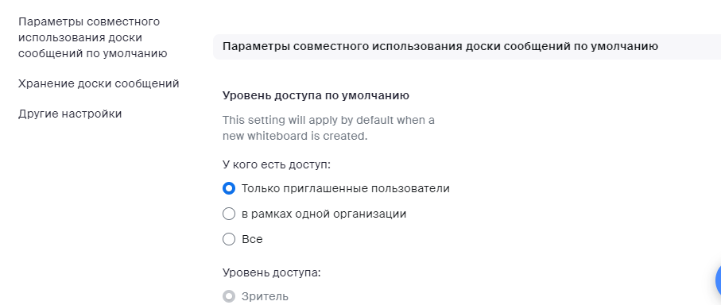
Предложить варианты модификации программного обеспечения
Варианты модификации предложены программному обеспечению ZOOM.
Функциональность:
Улучшение записи
Расширенная совместная работа
Субтитры по требованию
Параметры совместной работы

Slide 16

Безопасность:
Улучшенная защита от несанкционированного доступа
Настройка двухфакторной аутентификации
Контроль над контентом
Контроль над участниками
Настройка количества участников

Slide 17
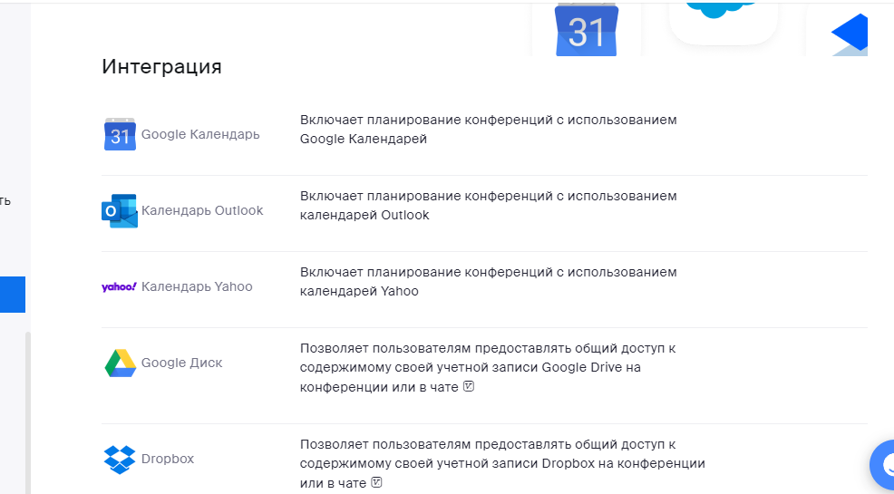
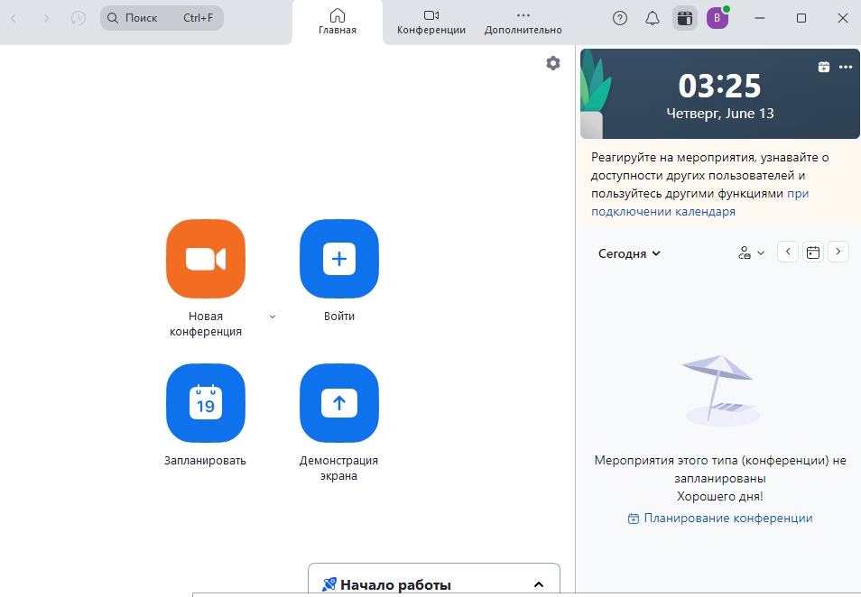
Интеграция:
Удобство использования:
Интеграция с другими сервисами
Улучшенный пользовательский интерфейс
Пользовательский интерфейс

Slide 18
Определить качественные характеристики предложенного программного средства из заданного набора метрик, в том числе с использованием инструментальных средств
Определение качественных характеристик EaseUS Todo Backup.
1. Выбор метрик:
* Функциональность:
Поддерживаемые типы резервного копирования: Полное, инкрементное, дифференциальное, резервное копирование системы, отдельных файлов, папок, дисков.
Поддержка различных носителей: Локальные диски, внешние накопители, сетевые диски, облачные хранилища.
Дополнительные функции: Шифрование, сжатие, планирование, проверка целостности данных, восстановление отдельных файлов.
* Надежность:
Стабильность работы: Отсутствие зависаний, ошибок, сбоев во время работы.
Сохранность данных: Гарантия целостности и доступности данных после восстановления из резервной копии.
Устойчивость к отказам: Возможность восстановления данных в случае аппаратного сбоя или неисправности программного обеспечения.

Slide 19
* Производительность:
• Скорость резервного копирования: Время, необходимое для создания резервной копии.
• Скорость восстановления: Время, необходимое для восстановления данных из резервной копии.
• Использование ресурсов: Загрузка процессора, оперативной памяти, дискового пространства во время работы.
* Удобство использования:
Простота интерфейса: Интуитивность и легкость в использовании программы.
Наличие руководства пользователя: Полное и понятное руководство по использованию программы.
Техническая поддержка: Доступность онлайн-документации, технической поддержки по электронной почте, чату.

Slide 20
2. Использование инструментальных средств:
Тестирование производительности
Инструменты мониторинга производительности Resource Monitor

Slide 21
Сохранить результаты в системе контроля версий
Ссылка на все выполненные работы:
https://github.com/Valeria12-10/Proiz.PracticPM04

Slide 22
Проанализировать риски и характеристики качества программного обеспечения
EaseUS Todo Backup
Риски:
•Ошибка при резервном копировании
•Ошибка при восстановлении
•Несовместимость с оборудованием или программным обеспечением
•Уязвимости безопасности
•Отсутствие поддержки
Характеристики качества:
Функциональность
Надежность
Производительность
Удобство использования
Безопасность

Slide 23
Выбрать методы и средства защиты программного обеспечения
Была выбрана и использована антивирусное ПО Kaspersky Anti-Virus
Определены функции Kaspersky Anti-Virus
Функции:
Защита от вирусов, вредоносных программ, фишинга и других онлайн-угроз
Реальное обнаружение и блокировка угроз
Автоматические обновления баз данных вредоносных программ
Сканирование по требованию и по расписанию
Карантин для изоляции зараженных файлов
Защита от программ-вымогателей и шифровальщиков
Защита банковских операций и онлайн-платежей
Родительский контроль и защита от нежелательного контента
Менеджер паролей и хранилище личных данных

Slide 24
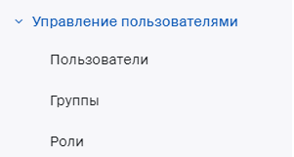
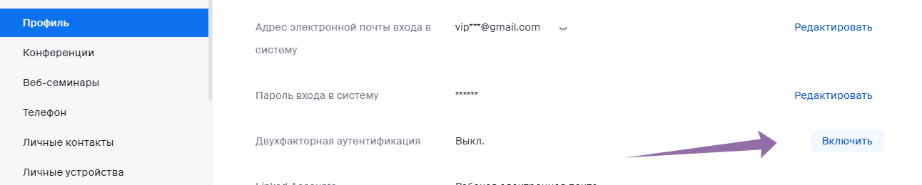

Реализовать защиту программного обеспечения на требуемом уровне
Zoom
1. Настройка параметров безопасности:
Управляйте доступом
пользователей
Включена двухфакторная аутентификация
Включен зал ожидания

Slide 25
Руководство оператора
Общие положения
• Настоящее руководство предназначено для операторов, осуществляющих сопровождение и обслуживание программного обеспечения (ПО) компьютерных систем.
• Оператор должен обладать знаниями и навыками в области информационных технологий, включая операционные системы, сетевые протоколы, системы управления базами данных и прикладное ПО.
• Оператор должен быть знаком с принципами работы и эксплуатации компьютерных систем, а также с методами диагностики и устранения неисправностей.

Slide 26
Заключение
Производственная практика ПМ.04. Сопровождение и обслуживание программного обеспечения компьютерных систем проходила с 27 мая по 15 июня 2024 г. в организации ООО «Электрон-софт»
Производственная практика позволила закрепить полученные теоретические знания на учебной практике и приобрести необходимые навыки в области сопровождения и обслуживания программного обеспечения компьютерных систем.
Полученные знания и опыт будут использованы в дальнейшей профессиональной деятельности.

Slide 27
Спасибо за внимание!

